Slide 1
PEKABARAN MALAIKAT
DARI LUAR ANGKASA

Slide 2
Malaikat itu betul-betul ada! Mahkluk-mahkluk rohani pelayan Tuhan yang hebat ini muncul sepanjang sejarah manusia yang dicatat di Alkitab. Sering mereka terlihat sedang melindungi dan menuntun umat Tuhan, dan kadang menghukum orang-orang jahat – tapi salah satu tugas mereka yang paling penting adalah menyingkap dan menjelaskan nubuatan. Tahukah Anda bahwa Tuhan telah memberikan pekabaran melalui malaikat-malaikat-Nya kepada kita yang hidup di zaman sekarang ini? Di dalam wahyu 14, Tuhan menyingkapkan beberapa pekabaran zaman zkhir yang menakjubkan, yang dilambangkan oleh tiga malaikat yang sedang terbang. Begitu pentingnya pekabaran ini, sehingga bila sudah dikabarkan ke seluruh dunia, Tuhan datang ke bumi untuk menjemput umat-Nya!
Pelajaran ini akan membuka mata Anda, dan delapan pelajaran sesudahnya yang akan menyajikan detail-detail yang luar biasa!

Slide 3
Untuk apa kita belajar kitab Wahyu?
Bukankah kitab itu termeterai?

Slide 4
Enam Alasan Penting Untuk
Mempelajari Kitab Wahyu
1
Kitab Wahyu tidak pernah termeterai (Wahyu 22:10). Pertentangan berabad-abad antara Tuhan dan Iblis, termasuk strategi Iblis dan rencana-rencana penipuannya di zaman akhir, diekspos di kitab Wahyu. Iblis tidak bisa menjerat orang-orang yang tahu mengenai penipuannya sebelum Iblis menjalankan penipuan itu, jadi dia menyebarkan ajaran palsu bahwa kitab Wahyu itu termeterai.
Nama kitab Wahyu (dalam bahasa Inggris), “Revelation,” artinya: Penyingkapan, Pemberitahuan hal-hal yang rahasia, Pengeksposan – lawan kata dari “rahasia termeterai.” sejak dulu kitab Wahyu selalu terbuka.
2

Slide 5
Enam Alasan Penting Untuk
Mempelajari Kitab Wahyu
3
Kitab Wahyu adalah Buku Tuhan dalam cara yang unik. Kitab Wahyu dimulai dengan: “Inilah wahyu Yesus Kristus …” Bahkan kitab Wahyu memberi gambaran tentang Dia di Wahyu 1:13-16. Tak ada buku lain di Alkitab yang menyingkapkan tentang Yesus, petunjuk-petunjuk-Nya untuk akhir zaman, dan recana-Nya bagi pekerjaan-Nya dan umat-Nya, selain kitab Wahyu.
Kitab Wahyu ditulis khusus dan ditujukan bagi manusia di zaman sekarang – zaman di mana Tuhan akan segera datang (Wahyu 1:1-3; 3:11; 22:6, 7, 12, 20).
Sebuah berkat khusus diberikan kepada semua orang yang membaca kitab Wahyu dan menuruti nasehat-nasehatnya (Wahyu 1:3; 22:7).
4
5

Slide 6
Enam Alasan Penting Untuk
Mempelajari Kitab Wahyu
6
Kitab Wahyu menggambarkan umat Tuhan di akhir zaman dengan kejelasan yang luar biasa. Alkitab yang kita baca menjadi nyata bila kita saksikan peristiwa-peristiwa akhir zaman yang digambarkan di kitab Wahyu benar-benar terjadi. Kitab Wahyu juga menggambarkan dengan tepat apa yang harus dikabarkan umat Tuhan di akhir zaman (Wahyu 14:6-14). Pelajaran ini akan memberi gambaran sekilas tentang pekabaran itu supaya Anda bisa mengenalinya bila mendengar pekabaran itu.
Sebelum melangkah lebih lanjut, bacalah dengan teliti Wahyu 14:6-14.

Slide 7
Sebab, barangsiapa yang berseru kepada nama Tuhan, akan diselamatkan.
Tetapi bagaimana mereka dapat berseru kepada-Nya, jika mereka tidak percaya kepada Dia?
Bagaimana mereka dapat percaya kepada Dia, jika mereka tidak mendengar tentang Dia. Bagaimana mereka mendengar tentang Dia, jika tidak ada yang memberitakan-Nya?
Dan bagaimana mereka dapat memberitakan-Nya, jika mereka tidak diutus? Seperti ada tertulis: "Betapa indahnya kedatangan mereka yang membawa kabar baik!"
Roma 10:13-15

Slide 8
Setiap orang membutuhkan seseorang yang memberitahukan kebenaran Injil kepadanya sehingga ia dapat diselamatkan.
Yesus membuat segala cara dan sarana untuk memastikan setiap orang diselamatkan. Dia ingin para pengikut-Nya menndapatkan hak istimewa dari mengambil bagian dalam pekerjaan ini.
Itulah sebabnya Dia memberikan Perintah Agung kepada kita.

Slide 9
“Karena itu pergilah, jadikanlah semua bangsa murid-Ku dan baptislah mereka dalam nama Bapa dan Anak dan Roh Kudus, dan ajarlah mereka melakukan segala sesuatu yang telah Kuperintahkan kepadamu. Dan ketahuilah, Aku menyertai kamu senantiasa sampai kepada akhir zaman.” (Matius 28:19-20)
APAKAH PERINTAH AGUNG TERSEBUT?

Slide 10
“Pergilah ke seluruh dunia, beritakanlah Injil kepada segala makhluk. Siapa yang percaya dan dibaptis akan diselamatkan, tetapi siapa yang tidak percaya akan dihukum.” (Markus 16:15-16)
APAKAH PERINTAH AGUNG TERSEBUT?

Slide 11
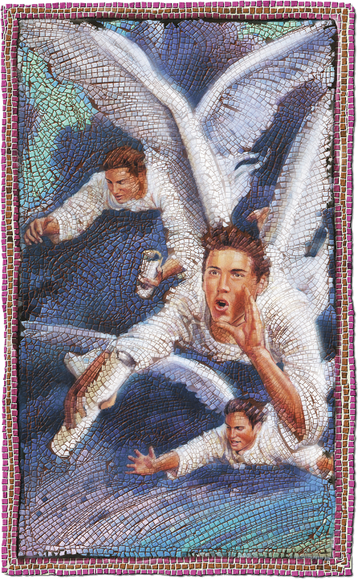
DUA CARA UNTUK
MELAKSANAKAN
PERINTAH AGUNG
SEBAGAI GEREJA
SEBAGAI PRIBADI
Wahyu 14:6-11
1 Petrus 3:15

Slide 12
“Dan aku melihat seorang malaikat lain terbang di tengah-tengah langit dan padanya ada Injil yang kekal untuk diberitakannya kepada mereka yang diam di atas bumi dan kepada semua bangsa dan suku dan bahasa dan kaum, dan ia berseru dengan suara nyaring: ‘Takutlah akan Allah dan muliakanlah Dia, karena telah tiba saat penghakiman-Nya, dan sembahlah Dia yang telah menjadikan langit dan bumi dan laut dan semua mata air. Dan seorang malaikat lain, malaikat kedua, menyusul dia dan berkata: ‘Sudah rubuh, sudah rubuh Babel, kota besar itu, yang telah memabukkan segala bangsa dengan anggur hawa nafsu cabulnya’ …

Slide 13
“Dan seorang malaikat lain, malaikat ketiga, menyusul mereka, dan berkata dengan suara nyaring: ‘Jikalau seorang menyembah binatang dan patungnya itu, dan menerima tanda pada dahinya atau pada tangannya, maka ia akan minum dari anggur murka Allah, yang disediakan tanpa campuran dalam cawan murka-Nya; dan ia akan disiksa dengan api dan belerang di depan mata malaikat-malaikat kudus dan di depan mata Anak Domba. Maka asap api yang menyiksa mereka itu naik ke atas sampai selama-lamanya, dan siang malam mereka tidak henti-hentinya disiksa, yaitu mereka yang menyembah binatang serta patungnya itu, dan barangsiapa yang telah menerima tanda namanya’” (Wahyu 14:6-11).

Slide 14
Ada dua pekabaran penting yang disingkapkan dalam Wahyu 14:6 tentang pekabaran Tuhan bagi akhir zaman:
Pekabaran itu adalah “Injil yang kekal”
Ekabaran itu harus diberikan kepada semua orang di atas bumi.
Pekabaran tiga malaikat menekankan tentang Injil, yang menunjukkan dengan sangat jelas bahwa manusia diselamatkan melalui iman pada kematian Juruslamat (Kisah 4:12; Markus 10:26, 27). Karena tidak ada cara lain menuju keselamatan, tapi etan mengajarkan ajaran palsu bahwa:
Keselamatan berdasarkan amal perbuatan baik atau usaha manusia.
Pengampunan dosa secara total diberikan gratis pada semua orang tanpa kecuali, walau pun manusia terus menerus berbuat dosa, manusia tidak perlu berhenti berdosa. Jadi manusia boleh terus melanggar 10 hukum Tuhan.
Kedua ajaran palsu ini diekspos dan dinyatakan dalam pekabaran tiga malaikat.

Slide 15
Ada empat poin penting yang dicakup
Dalam pekabaran malaikat pertama:
“Takutlah” pada Tuhan. Ini artinya kita harus menghormati Tuhan dan memandang-Nya dengan penuh kasih, iman, dan rasa hormat – ingin melakukan kehendak-Nya. Ini melindungi kita dari kejahatan, “karena takut akan Tuhan orang menjauhi kejahatan” (Amsal 16:6).
“Muliakanlah Dia.” Kita mematuhi perintah ini bila kita mematuhi, memuji, dan bersyukur pada Tuhan atas kebaikan-kebaikan-Nya pada kita.
“Telah tiba saat penghakiman-Nya.” Ini menunjukkan bahwa semua orang bertanggungjawab secara pribadi kepada Tuhan, dan pernyataan ini sangatlah jelas bahwa penghakiman Tuhan saat ini sudah dimulai dan sedang berlangsung.

Slide 16
“Sembahlah Dia yang telah menjadikan …” Perintah ini memerintahkan kita untuk tidak mengidolakan apa pun dan siapa pun – termasuk diri sendiri – dan seratus persen menolak teori (dongeng) evolusi, sebuah teori yang menyangkal adanya satu Tuhan yang adalah Pencipta dan Penebus.
“Injil yang kekal” di Wahyu 14:6 mencakup penciptaan dan penebusan dunia oleh Tuhan. Menyembah Sang Pencipta mencakup menyembah Dia pada hari yang sudah dikhususkan-Nya sebagai peringatan Penciptaan (Sabat hari ketujuh). Bahwa yang dimaksud di Wahyu 14:7 adalah Sabat, dinyatakan dengan jelas oleh fakta bahwa kata-kata “menjadikan langit dan bumi dan laut” dikutip langsung dari hukum keempat (Keluaran 20:11) dan dipakai di sini.

Slide 17
“Dan seorang malaikat lain, malaikat kedua, menyusul dia dan berkata: ‘Sudah rubuh, sudah rubuh Babel, kota besar itu, yang telah memabukkan segala bangsa dengan anggur hawa nafsu cabulnya.’”
Wahyu 14:8

Slide 18
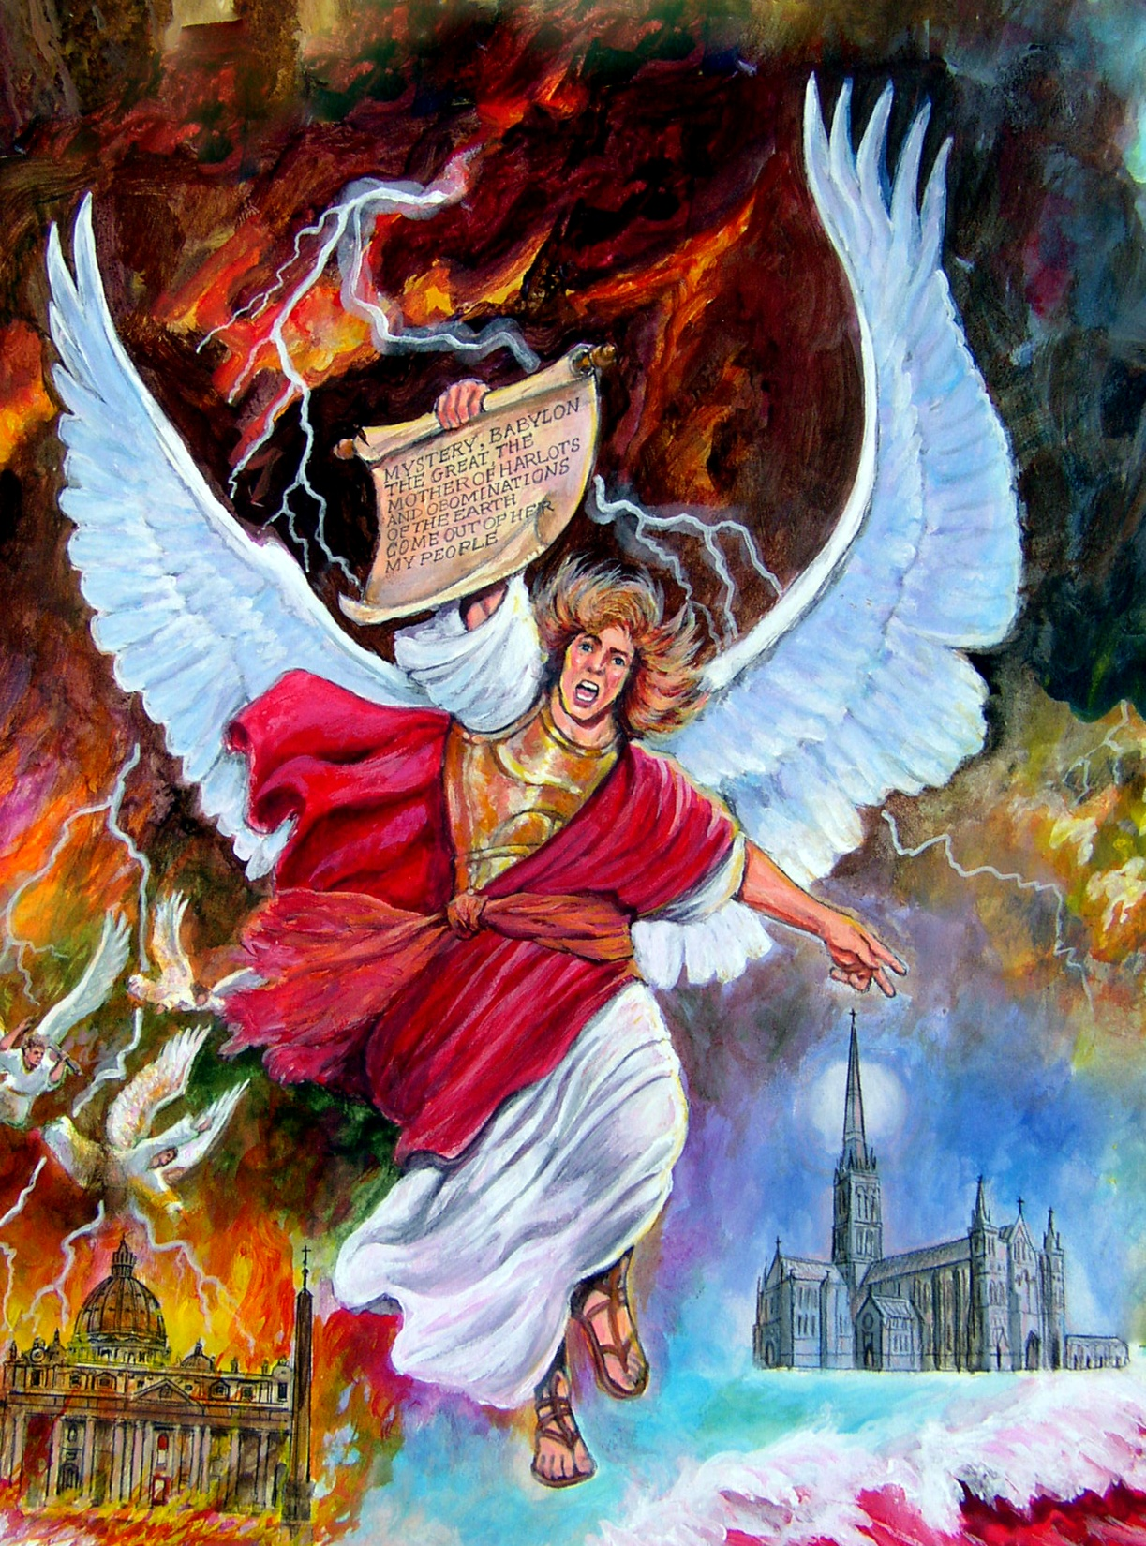
Malaikat kedua dengan khidmat menyatakan: “Sudah rubuh Babel,” dan suara yang lain mendesak semua umat Tuhan agar keluar dari Babel secepatnya. Jika Anda tidak tahu apa yang dimaksud dengan “Babel,” bisa saja Anda sedang berada di dalam babel. Renungkanlah! Mungkinkah Anda sekarang sedang berada di dalam Babel?

Slide 19
“Dan seorang malaikat lain, malaikat ketiga, menyusul mereka, dan berkata dengan suara nyaring: ‘Jikalau seorang menyembah binatang dan patungnya itu, dan menerima tanda pada dahinya atau pada tangannya, maka ia akan minum dari anggur murka Allah, yang disediakan tanpa campuran dalam cawan murka-Nya; dan ia akan disiksa dengan api dan belerang di depan mata malaikat-malaikat kudus dan di depan mata Anak Domba. Maka asap api yang menyiksa mereka itu naik ke atas sampai selama-lamanya, dan siang malam mereka tidak henti-hentinya disiksa, yaitu mereka yang menyembah binatang serta patungnya itu, dan barangsiapa yang telah menerima tanda namanya.’”
Wahyu 14:9-11

Slide 20
“Tiga malaikat dalam Wahyu 14 digambarkan sedang terbang di tengah2 langit, melambangkan pekerjaan dari mereka yang memberitakan pekabaran malaikat pertama, kedua dan ketiga… Pengaruh dari pekabaran2 ini sudah mendalam dan melebar, telah mengatur pergerakan beribu-2 hati, telah mendirikan institusi pendidikan, rumah percetakan, dan institusi kesehatan. Semua ini adalah alat-2 Allah yang digunakan untuk pekerjaan utama yang dilambangkan oleh malaikat pertama, kedua dan ketiga, pekerjaan untuk mengamarkan umat manusia bahwa Kristus akan datang lagi dengan kuasa dan kemuliaan yang agung.”
E.G.W. (Testimonies for the Church, vol. 6, hal. 17-18)

Slide 21
“Siap sedialah pada segala waktu untuk memberi pertanggungan jawab kepada tiap-tiap orang yang meminta pertanggungan jawab dari kamu tentang pengharapan yang ada padamu.”
1 Petrus 3:15

Slide 22
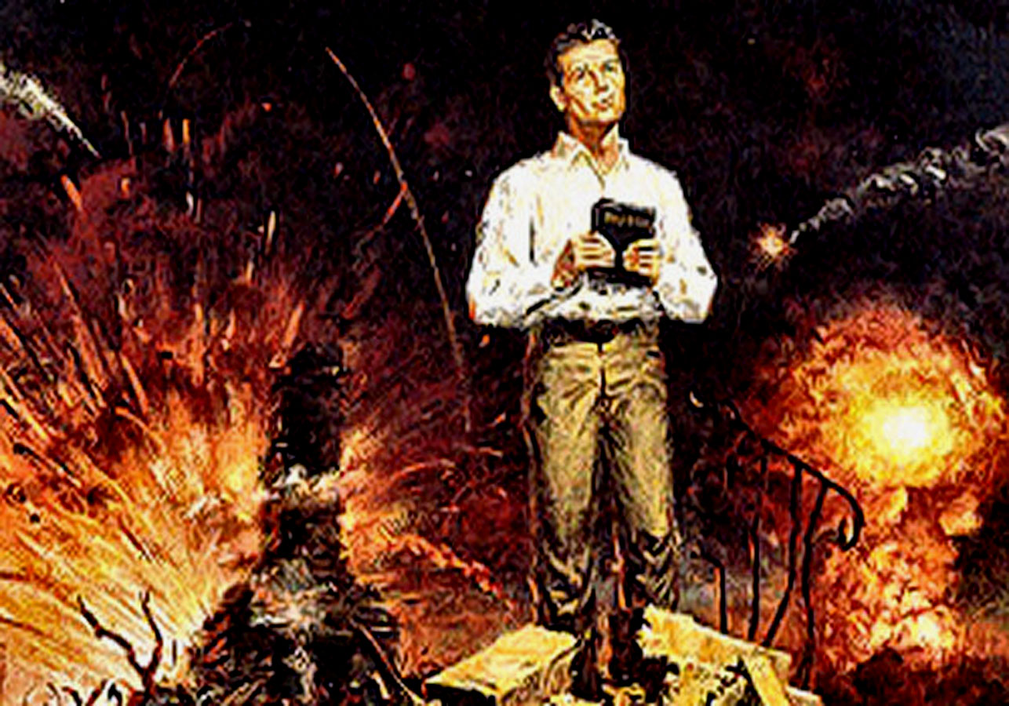
“Yang penting di sini ialah ketekunan orang-orang kudus, yang menuruti perintah Allah dan iman
kepada Yesus” (Wahyu 14:12).

Slide 23
Ciri khas umat Tuhan dalam Wahyu 14:12
Sabar, penuh kasih, tekun, dan setia sampai akhir.
Disebut kudus, karena benar-benar berada di pihak Tuhan.
Mematuhi perintah Tuhan. Umat Tuhan di akhir zaman dengan senang hati mematuhi 10 hukum Tuhan dan peraturan-peraturan lain yang diberikan-Nya.
Memiliki iman kepada Yesus. Umat Tuhan akan benar-benar memiliki iman dalam Yesus.

Slide 24
“Dan aku melihat: sesungguhnya, ada suatu awan putih, dan di atas awan itu duduk seorang seperti Anak Manusia dengan sebuah mahkota emas di atas kepala-Nya dan sebilah sabit tajam di tangan-Nya” (Wahyu 14:14).
Segera setelah pekabaran tiga malaikat sampai kepada semua orang, Tuhan akan kembali dalam awan-awan (kedatangan-Nya yang kedua) untuk menjemput umat-Nya ke dalam Kerajaan-Nya.

